Slide 1
面向对象程序设计
清华大学 计算机科学与技术系
徐明星、黄震春、姚海龙
2012春
[VI-A017, III-1204]

Slide 2
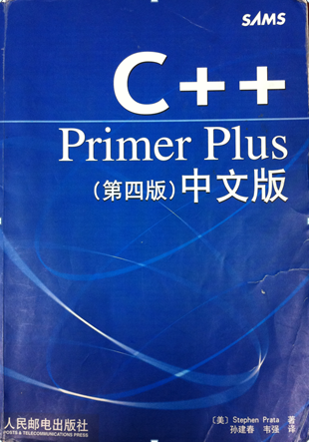

Slide 3
类是干什么用的？
将操作与数据放到一起！
准确地向维护人员表达设计人员在编码时候的意图，告诉维护人员与函数访问逻辑属于一起的数据结构
将使用者的注意力集中到公共接口！
语言规则禁止访问私有数据与函数
用类来表示概念！
抽 象 性 越 来 越 强

Slide 4
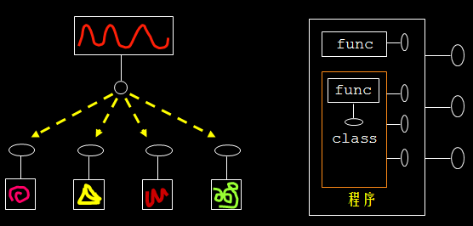
什么是接口？

Slide 5
如何定义类？ —— 对多种数据组合成的结构的一种增强
class ClassName {
public:
// interface functions
// ...
private:
// other functions
// ...
// data members
// ...
};
结构(数据)中“加”了函数

Slide 6
如何使用类？ ——对编程语言的类型体系的扩充
void other_func(ClassName x) {
// ...
}
int main() {
ClassName var_1;
ClassName var_2(para);
var_1.func(para);
var_2.func();
other_func(var_1);
};
象C++语言中固有的类型一样使用！

Slide 7
类有哪些特殊之处？
明确区别内与外（访问权限）
obj.private_func(); // ERROR!
编译器自动完成一些重要的工作
给成员函数增加隐含的this参数
在定义对象处，自动调用构造函数
若类中没有定义任何构造函数时，则自动添加缺省构造函数
对象超出作用域时自动调用析构函数

Slide 8
类与对象的关系
类是类型：
int, float, struct…
定义变量用
对象是变量：
sizeof(var), …
占用（分配）特定的内存

Slide 9
类与对象的关系
A a1;
A
纸上蓝图
现实实物
成员函数
A a2;
类：数据＋函数
类A的成员函数
编译原理
操作系统

Slide 10
思考题1
/// 下面的程序代码，将会产生什么样的输出？
#include <iostream>
using namespace std;
class Empty {
// nothing !
};
int main()
{
Empty obj;
cout << "obj size: " << sizeof(obj) << endl;
return 0;
}

Slide 11
思考题2
/// 下面的程序代码，将会产生什么样的输出？
#include <iostream>
using namespace std;
class OneFunction {
void say_hello() { cout << "hello" << endl; }
};
int main()
{
OneFunction obj;
cout << "obj size: " << sizeof(obj) << endl;
return 0;
}

Slide 12
思考题3
/// 下面的程序代码，将会产生什么样的输出？
#include <iostream>
using namespace std;
class OneChar {
char m_data;
};
int main()
{
OneChar obj;
cout << "obj size: " << sizeof(obj) << endl;
return 0;
}

Slide 13
对象之间的协作（1）：信息共享
1. 同一类的对象，如何共享一些数据（属性、状态）与操作（功能、行为）？ 在一般情况下，上述要求还可以理解为：仅限于这些同类对象才能使用（调用）“全局”变量（函数）。
2. 对于对象群体而言，在集合层面上（即类层面），如何表达一种群体所共有的特征呢？
3. 对于超脱于具体对象之上的概念，如何表达呢？

Slide 14
用语言标识static表达“共享” —— 而不是通过位置来表达
使用static，在类中定义静态成员：让类的所有对象共享一个“全局”变量
静态数据成员---全体对象共享
静态成员函数---没有类的对象也可调用
禁则：不能访问非静态数据成员
禁则：不能调用非静态成员函数
// 头文件
class A {
static int i;
static const int size;
int array[size];
public:
static void f();
// ...
};
// 实现文件
int A::i = 1234;
const int A::size = 100;
（多文件时的方法）

Slide 15
class X {
int i;
static int j;
public:
X(int ii = 0) : i(ii) {
// Non-static member function can access
// static member function or data:
j = i;
}
int val() const { return i; }
static int incr() {
//! i++; // Error: static member function
// cannot access non-static member data
return ++j;
}
static int f() {
//! val(); // Error: static member function
// cannot access non-static member function
return incr(); // OK -- calls static
}
};
int X::j = 0;
int main() {
X x;
X* xp = &x;
x.f();
xp->f();
X::f(); // Only works with static members
} // staticmemberfunctions.cpp
静态成员函数的
访问方法：
1 类的对象
2 指向类对象的指针
3 类名加域运算符::
（单文件时的方法）

Slide 16
编程观点：类的static成员，可用于消除全局变量和函数，使除main()之外的所有函数和外在的全局变量均纳入到“类”的体系中。
#include <iostream>
using namespace std;
class Global {
public:
static int num;
static void print() { cout << num ; }
};
int Global::num = 0;
int main() {
cin >> Global::num;
Global::print();
return 0;
}

Slide 17
对象的有些属性，其属性值一旦设定，则在对象的整个生命期内，将恒定不变。如同人的血型、DNA、一些生物特征（如指纹、虹膜、掌纹等）一样，一出生就不再发生改变。
对于这种“与生俱来”的对象特征，如何认识与抽象它，如何通过程序语言清楚地表达出来？如何准确地以代码来传递设计者的意图？

Slide 18
对象之间的协作（2）：安全保障
类的常量数据成员
对各常量成员，不同的对象可以含有不同的值
实现办法：在构造对象时赋给那些成员不同的值
若要所有对象都使用相同的常量，只能用枚举
常量必须在定义时初始化，那么类中的常量数据应在什么地方初始化呢？
因为是常量，所以不能在构造函数的函数体中初始化
必须在函数体之前提供某个地方来对常量进行初始化！
→ 构造函数的初始化列表！
class fred
{
const int size;
public:
fred();
};
fred::fred() : size(100)
{
// something else
}

Slide 19
常量成员函数
常量对象与成员函数
若对象声明为常量，编译器如何保证－－
对象的数据成员不被改变？检查是否用于左值！
constObject.data = 123; // ERROR! 左值！
otherVar = constObject.data; // OK!
但：如何保证成员函数不改变数据成员呢？
将成员函数声明为const，编译器就知道该成员函数不会改变数据成员－－如果在函数体中出现修改数据成员的代码，则编译器报错！(ERROR TYPE 1)
const成员函数对常量对象是安全的，只有这样的成员函数，常量对象才能对它们进行调用－－如调用非const的成员函数，则编译器报错！ (ERROR TYPE 2)

Slide 20
#include <iostream>
using namespace std;
class A {
int data;
public:
A(int data = 0) { this->data = data; }
void show() const {
cout << data << endl;
data = 4; // Error Type 1!
}
void add(int inc) { data += inc; }
};
int main(void) {
A obj; obj.show(); obj.add(3);
const A var(3); var.show();
var.add(4); // Error Type 2!
}

Slide 21
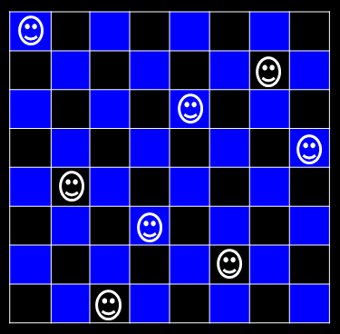
八皇后问题(OOP版)

Slide 22
4皇后的课堂游戏活动
注意哪些是“状态”、“功能”

Slide 23
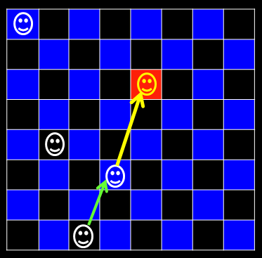
对象在哪里？谁是对象？

Slide 24
对象有什么？
自己对自己的行为负责
皇后的状态（数据成员）：
位置
皇后的行为（函数成员）：
输出 － 输出皇后最后的摆放位置
移动 － 改变摆放位置
寻找 － 寻找合适的位置
判断 － 判断某个位置是否安全

Slide 25
class queen {
/// ...
private:
int row;
const int column;
queen* neighbor;
};
一个没有完工的类的部分设计
设计理由：
1. 用整数变量row和column来记录皇后位置。从算法实现上看，某个皇后在摆放时，如果我们规定逐列摆放的话（因为每一列上肯定只能放一个皇后），则对每个皇后而言，它们各自的列实际上是固定的！
2. 在每个皇后寻找安全位置的过程中，需要“询问”它的前一个皇后，所以也需要有数据来记录前一个皇后是“谁”（只记录前一个皇后位置是不够的）。

Slide 26
class queen {
public:
bool findSolution();
bool advance();
void print();
};
根据我们对皇后“对象”的理解，它需要如下公有函数成员来完成要求的功能：
输出 － 输出皇后最后的摆放位置
移动 － 改变摆放位置
寻找 － 寻找合适的位置
而下面的功能则只需要是私有的即可：
判断 － 判断某个位置是否安全

Slide 27
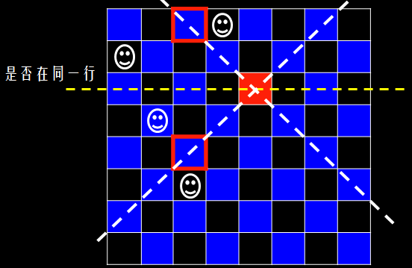
如何判断某个坐标位置是否安全
int ColumnDifference = testColumn - column;
if ( (row + ColumnDifference == testRow) ||
(row - ColumnDifference == testRow) ) return true;

Slide 28
更多的设计细节考虑：
1. 对象构造时，根据前面的分析，皇后的列是固定的，而行则有可能在寻找合适的位置时改变，并且每个皇后需要知道它的“上级”皇后是谁，所以构造函数需要两个参数，分别表示摆放的列和前一个皇后。
2. 对于某个位置是否安全的判断，不是对外的接口功能要求，但有必要作为辅助函数提供，所以是私有的成员函数。
#include <iostream>
using namespace std;
class queen {
public:
queen(int, queen*);
bool findSolution();
bool advance();
void print();
private:
int row;
const int column;
queen* neighbor;
bool canAttack(int, int);
};

Slide 29
queen::queen(int col, queen* ngh)
: column(col), neighbor(ngh)
{
row = 1;
}
void queen::print()
{
if (neighbor)
neighbor->print();
cout << "Column " << column
<< " row " << row << '\n';
} // 注意：在上面代码中用到了“递归”思想

Slide 30
bool queen::canAttack(int testRow, int testColumn)
{
// 1.1 对象自己(本皇后)检查能否攻击坐标位置
if (row == testRow) // 同一行？
return true;
// 1.2 是否在左或右两个对角线上？
int ColumnDifference = testColumn - column;
if ( (row + ColumnDifference == testRow) ||
(row - ColumnDifference == testRow) )
return true;
// 2 请左边的皇后检查能否攻击坐标位置
return neighbor &&
neighbor->canAttack(testRow, testColumn);
} // 编程小技巧：请注意上述逻辑表达式中的求解顺序

Slide 31
bool queen::findSolution()
{
// 如果左边的皇后能攻击到坐标位置，
// 则本皇后应测试往前移会不会被攻击到
while (neighbor &&
neighbor->canAttack(row, column))
｛
if (!advance())
return false;
｝
return true;
}

Slide 32
bool queen::advance()
{
if (row < 8)
row++;
else// 已到最后一行，不能再前移了
{
// 询问左边的皇后能不能往前移
if (neighbor && !neighbor->advance())
return false;
else // 左边皇后前移一行后，当前皇后重新从第一行开始
row = 1;
}
return findSolution();
}

Slide 33
int main()
{
queen* lastQueen = 0;
for (int i=1; i<=8; i++)
{
lastQueen = new queen(i, lastQueen);
if (!lastQueen->findSolution())
cout << "no solution\n";
}
lastQueen->print();
return 0;
}
Column 1 row 1
Column 2 row 5
Column 3 row 8
Column 4 row 6
Column 5 row 3
Column 6 row 7
Column 7 row 2
Column 8 row 4
程序的输出结果

Slide 34
思考题
上机尝试并理解上述代码，回答如下问题：
应该如何修改程序，才能输出全部摆放方案呢？

Slide 35
W04知识内容小结
static：对象群体之间的共享机制
const：不可修改（变动）的设计意图表达方法
特殊数据成员的初始化机制

Slide 36
W05语法知识自学要求
引用
拷贝构造函数
周六（3.17）下午第一次上机考试

Slide 37
结 束

